Slide 1
Топологии вычислительных систем

Slide 2
Топологии ВС
Организация внутренних коммуникаций вычислительной системы называется - топологией.
Коммуникационная система ВС представляет собой сеть, узлы которой связаны трактами передачи данных — каналами.
В роли узлов могут выступать процессоры, модули памяти, устройства ввода/вывода, коммутаторы либо несколько перечисленных элементов, объединенных в группу.
Связь между узлами обычно реализуется по двухточечной схеме (point-to-point).

Slide 3
Топологии ВС
В зависимости от того, остается ли конфигурация взаимосвязей неизменной, по крайней мере пока выполняется определенное задание, различают сети со статической и динамической топологиями.
В статических сетях структура взаимосвязей фиксирована.
В сетях с динамической топологией в процессе вычислений конфигурация взаимосвязей с помощью программных средств может быть оперативно изменена.

Slide 4
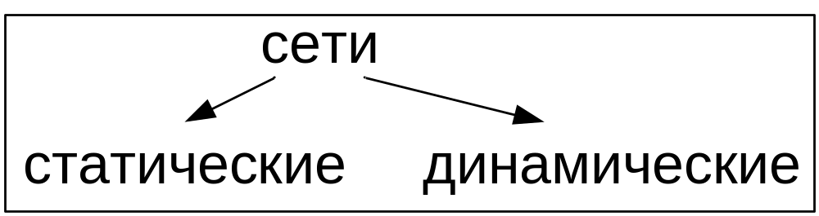
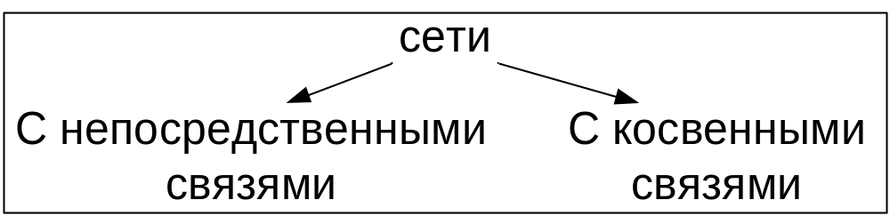
Основные характеристики топологий
и их классификация
Топологию сети межсоединений (CMC) определяет множество узлов N, объединенных множеством каналов С.

Slide 5
Три важнейших атрибута CMC:
стратегия синхронизации (синхронная и асинхронная );
стратегия коммутации (сети с коммутацией соединений и сети с коммутацией пакетов);
стратегия управления (централизованное управление и децентрализованное управление).

Slide 6
Метрики сетевых соединений
При описании CMC их обычно характеризуют с помощью следующих параметров:
размер сети (N) - численно равен количеству узлов, объединяемых сетью;
число связей (I) - это суммарное количество каналов между всеми узлами сети;
диаметр сети (D) - определяет минимальный путь, по которому проходит сообщение между двумя наиболее удаленными друг от друга узлами сети;
порядок узла (d) - равен числу узлов сети, с которыми данный узел связан напрямую;

Slide 7
Метрики сетевых соединений
пропускная способность (W) - характеризуется количеством информации, которое может быть передано по сети в единицу времени;
задержка в сети (Т) - это время, требуемое на прохождение сообщения через сеть;
связность (Q) - минимальное число узлов или линий связи, которые должны выйти из строя, чтобы сеть распалась на две непересекающихся сети;
ширина бисекции (В) - характеризует минимальное число каналов, разрываемых при всех возможных бисекциях сети;
полоса бисекции (b) - это наименьшая полоса пропускания по всем возможным бисекциям сети

Slide 8

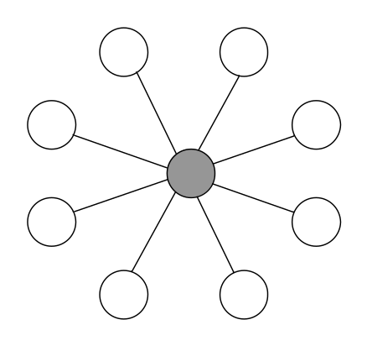
Статические топологии
К статическим топологиям CMC относят такие, где между двумя узлами возможен только один прямой фиксированный путь, то есть статические топологии не предполагают наличия в сети управляемых коммутирующих устройств.
1) Линейная топология
2) Звездообразная топология
Общая пропускная способность сети обычно ограничивается быстродействием концентратора, аналогично тому, как сдерживающим элементом в линейной топологии выступает шина.

Slide 9
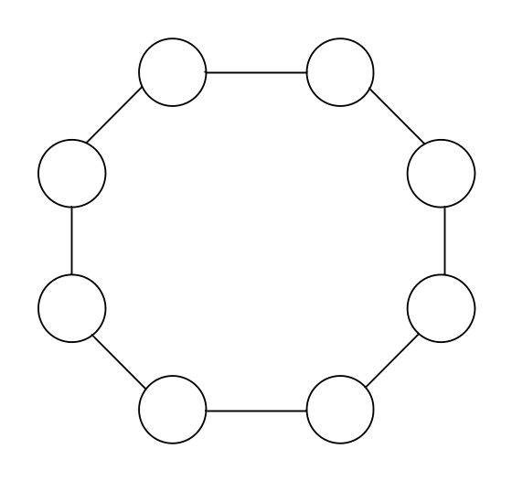
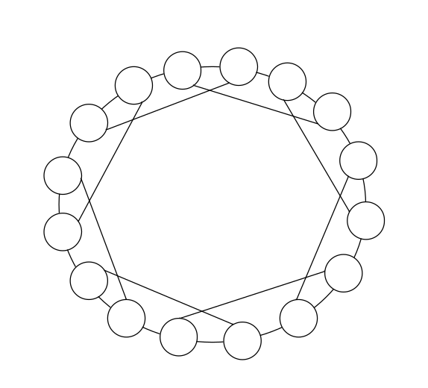
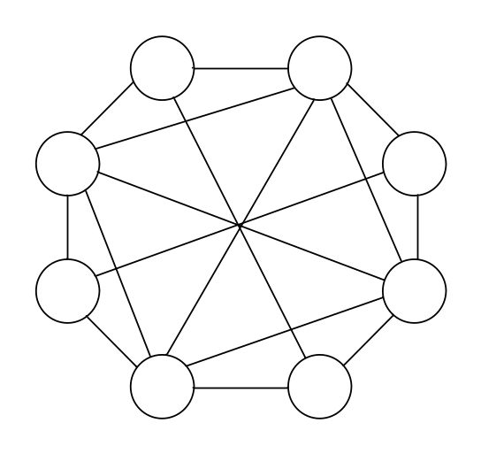
3) Кольцевые топологии
Стандартная кольцевая топология
Хордальная кольцевая топология
Кольцевая топология с циклическим сдвигом связей

Slide 10
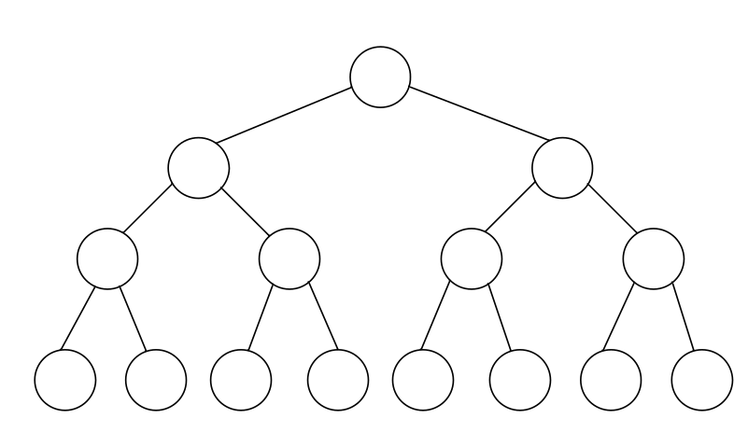
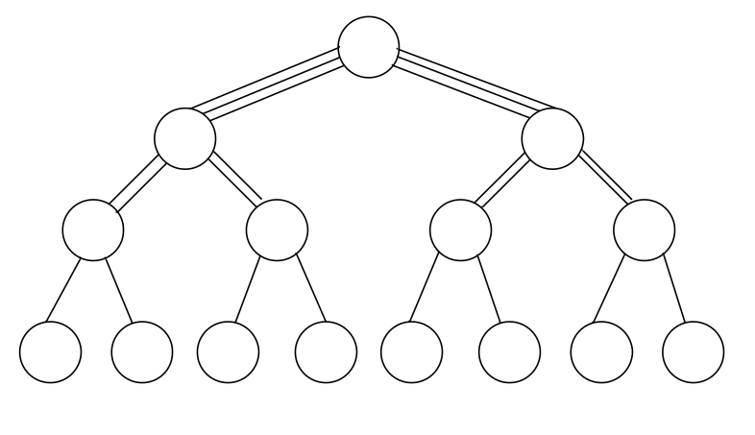
4) Древовидные топологии
Древовидная топология - стандартное дерево
Древовидная топология - «толстое» дерево

Slide 11
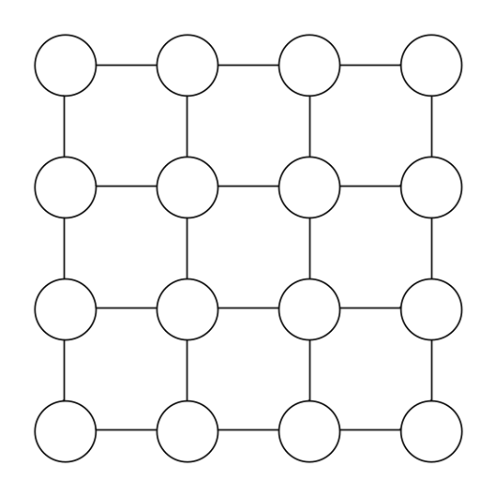
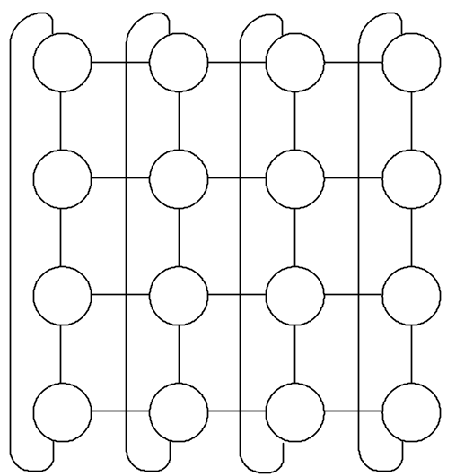
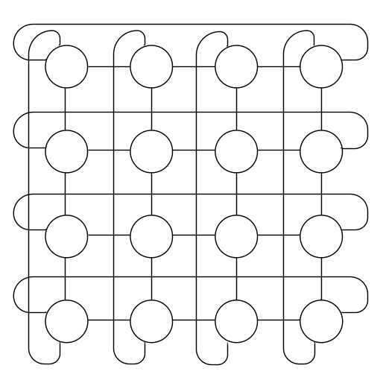
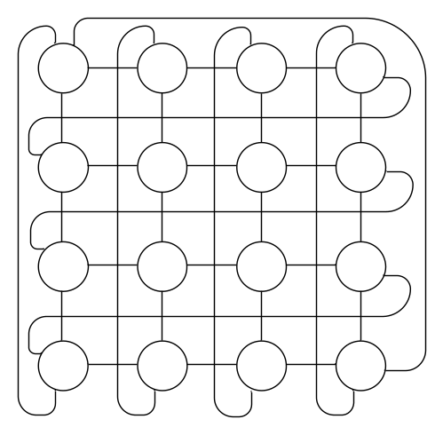
5) Решетчатые топологии
Плоская решетка
Цилиндрическая топология
Тороидальная топология
Витая тороидальная топология

Slide 12
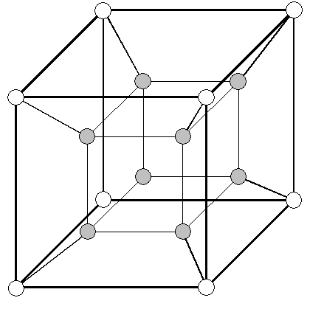
6) Топология гиперкуба
Создание гиперкуба при большом числе процессоров требует увеличения порядка узлов, что сопряжено с большими техническими проблемами.

Slide 13
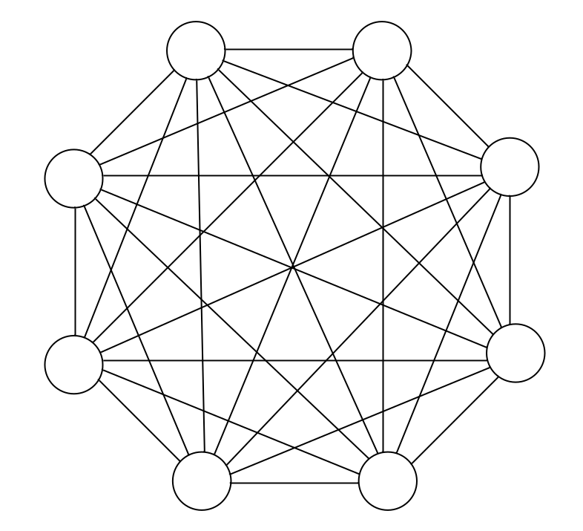
7) Полносвязная топология
Если размер сети велик, топология становится дорогостоящей и трудно реализуемой.
Более того, топология зачастую не дает существенного улучшения производительности, поскольку каждая операция пересылки требует, чтобы узел проанализировал состояние всех своих N - 1 входов.

Slide 14
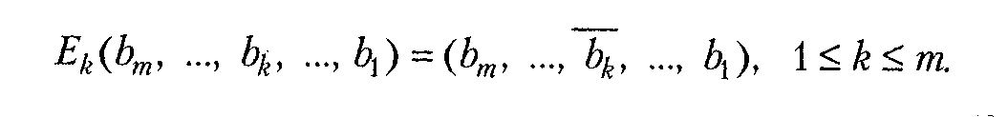
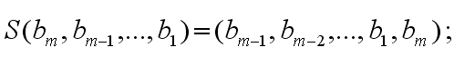
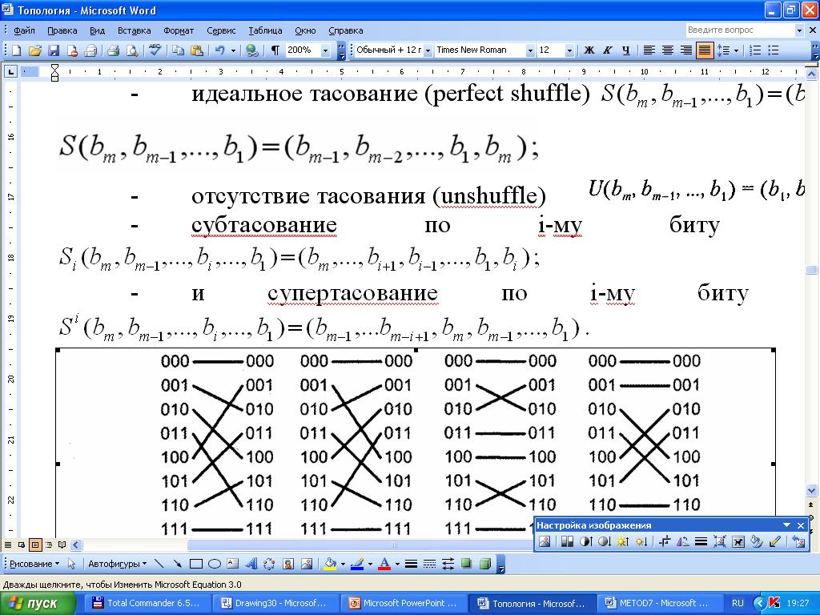
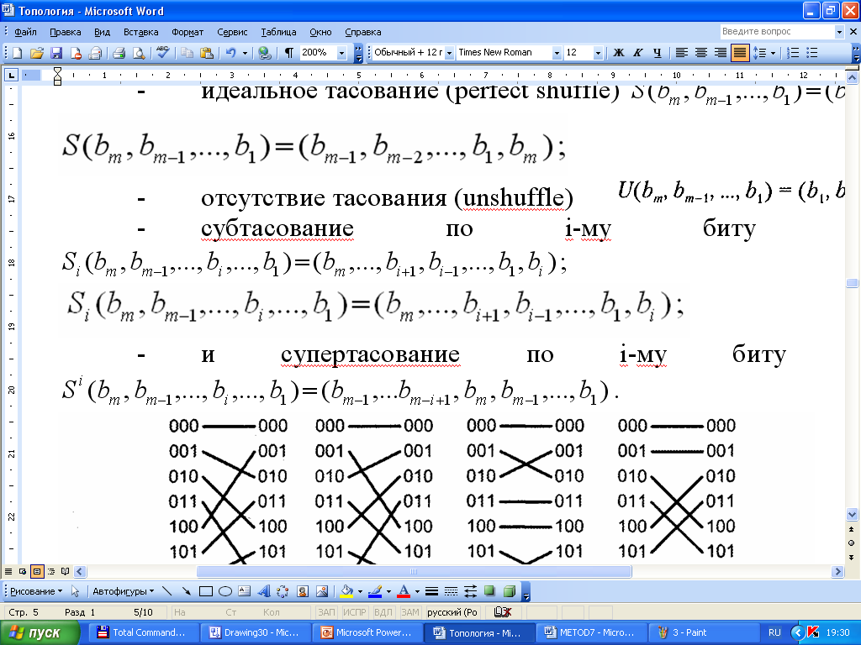
Функции маршрутизации данных
1. Перестановка
2. Тасование
1) Идеальное тасование
(perfect shuffle)
2) Отсутствие тасования
(unshuffle)
3) субтасование по i-му биту
(i-th subshuffle)
4) супертасование по i-му биту
(i-th supershuffle)

Slide 15
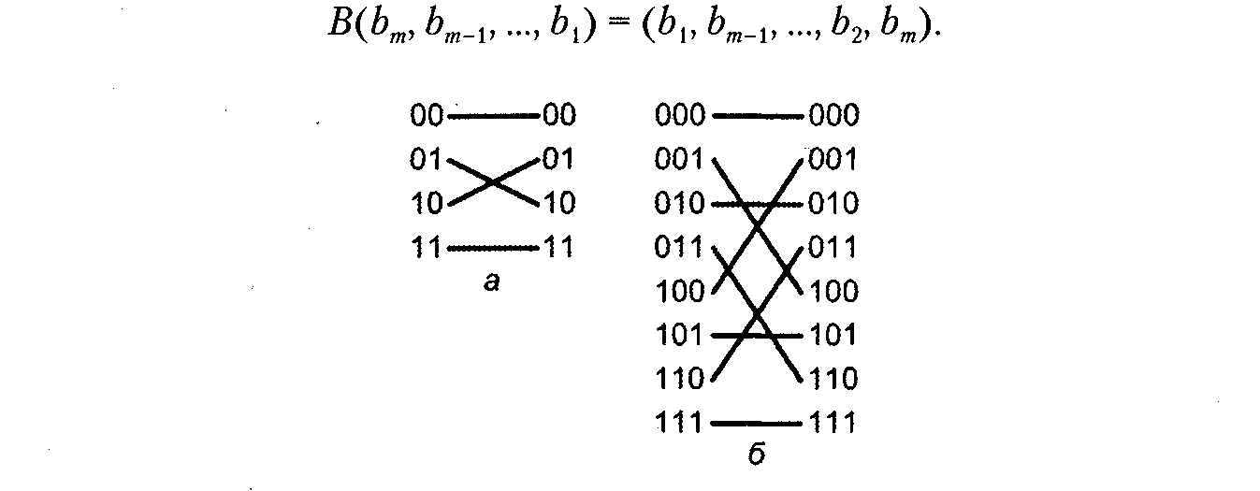

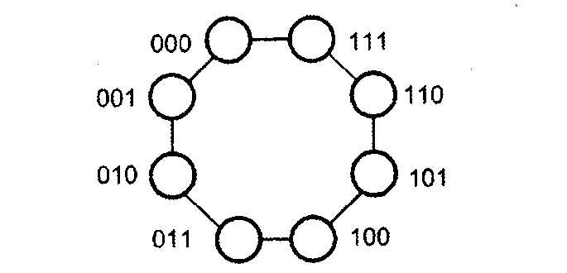
3. Баттерфляй
4. Реверсирование битов
5. Сдвиг
Функция маршрутизации по алгоритму сдвига имеет вид:
SH(x) = (х + 1) mod N (N= 2^{m}).
При т = 3 данной функции соответствует
топология кольца .

Slide 16
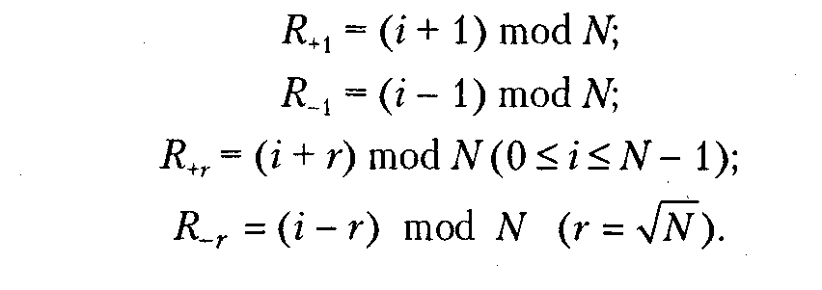
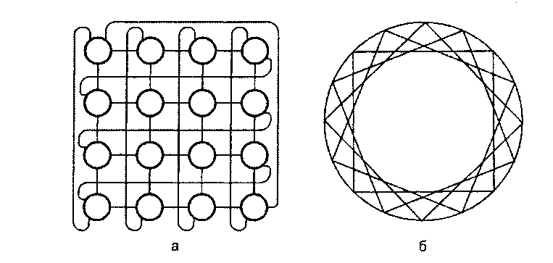
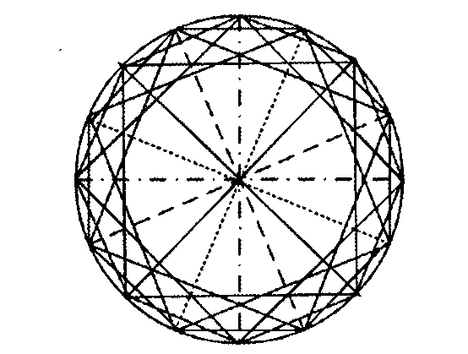
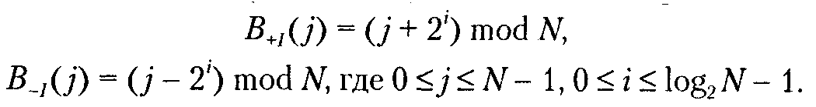
6. Сеть ILLIAC IV
Топологии сети ILLIAC IV: а — в виде решетки;
б — в виде хордального кольца
7. Циклический сдвиг
Функция циклического сдвига
(barrel shift) описывается выражениями
Топология сети на базе рассматриваемой функции
циклический сдвиг

Slide 17
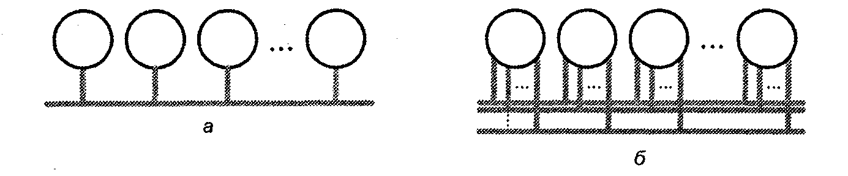
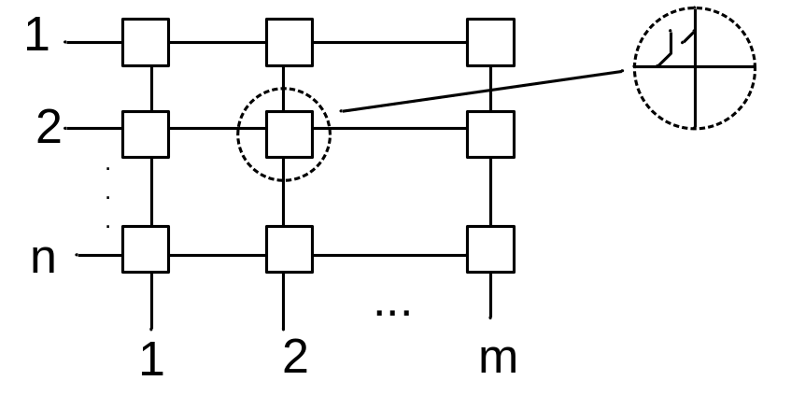
Динамические топологии
В динамической топологии сети соединение узлов обеспечивается электронными ключами, варьируя установки которых можно менять топологию сети.
Шинная топология
Топология перекрестной коммутации («кроссбар»)
Кроссбар п х т представляет собой коммутатор, способный соединить п входных и т выходных терминальных узлов с уровнем параллелизма, равным min (n, т).

Slide 18
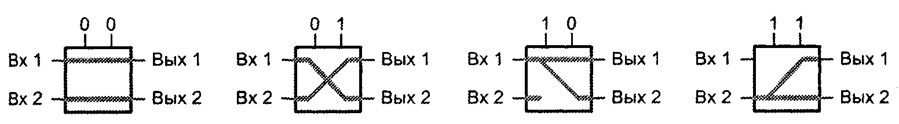
Коммутирующие элементы сетей с динамической топологией
По данному признаку различают:
сети на основе базового коммутирующего элемента
(используется «полный кроссбар» 2x2).
сети на основе перекрестной коммутации
(используется кроссбар n x т);
Потенциально коммутатор 2x2 управляется четырехразрядным двоичным кодом и обеспечивает 16 вариантов коммутации, из которых полезными можно считать 12.

Slide 19
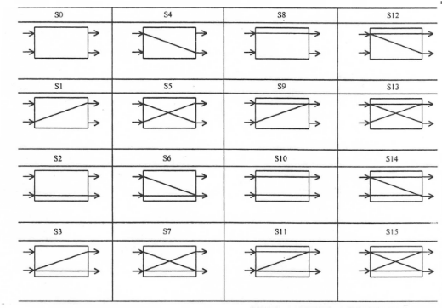
Коммутирующие элементы сетей с динамической топологией

Slide 20
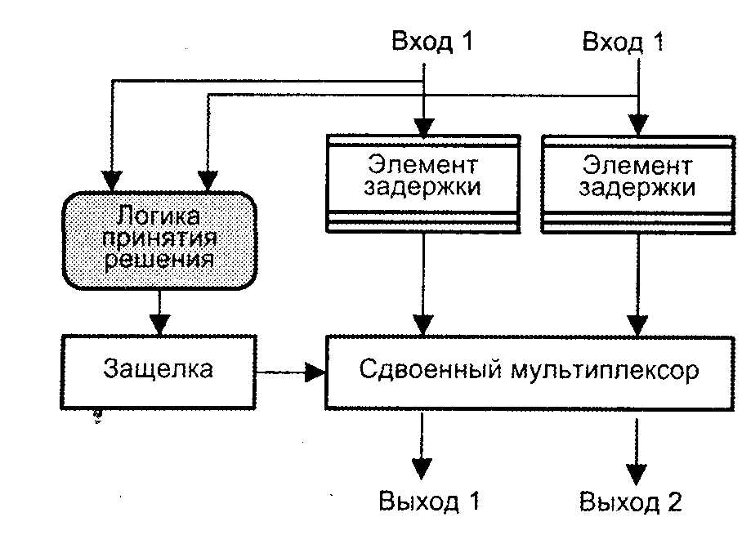
Структура БКЭ (2х2)

Slide 21
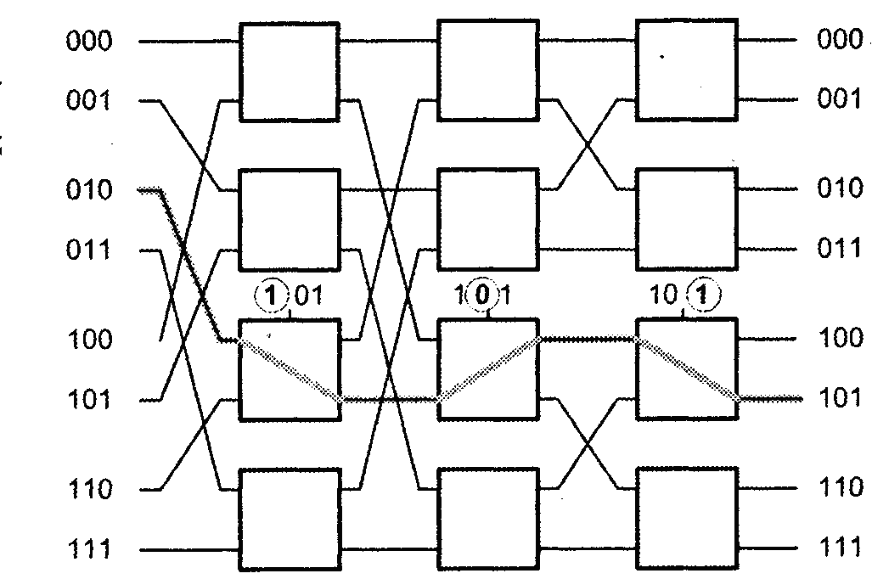
Топология «Баньян»

Slide 22
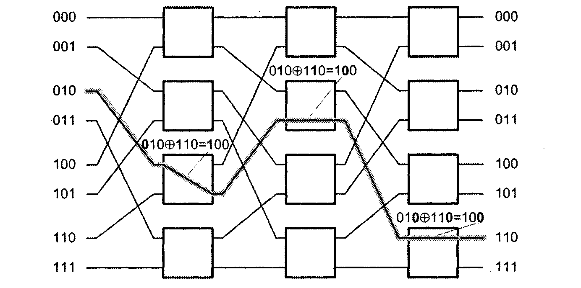
Топология «Омега»

Slide 23
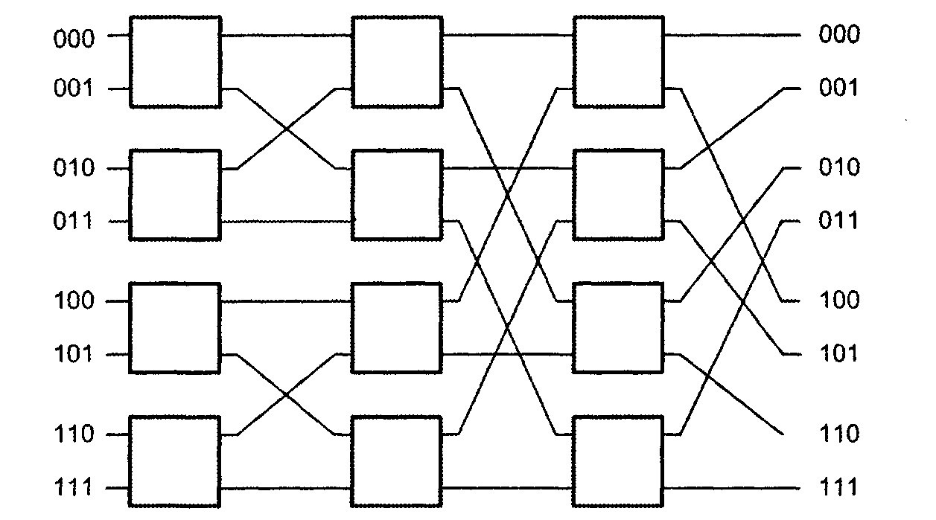
Топология двоичной n-кубической сети
с косвенными связями
Косвенная двоичная n-кубическая сеть 8x8

Slide 24
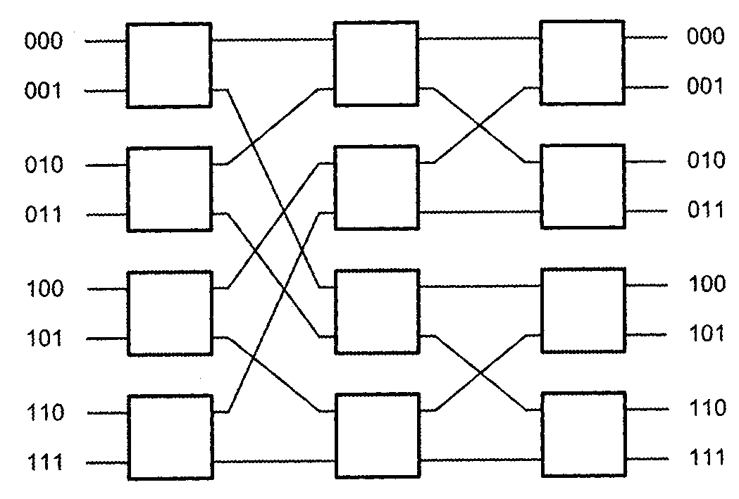
Топология базовой линии

Slide 25
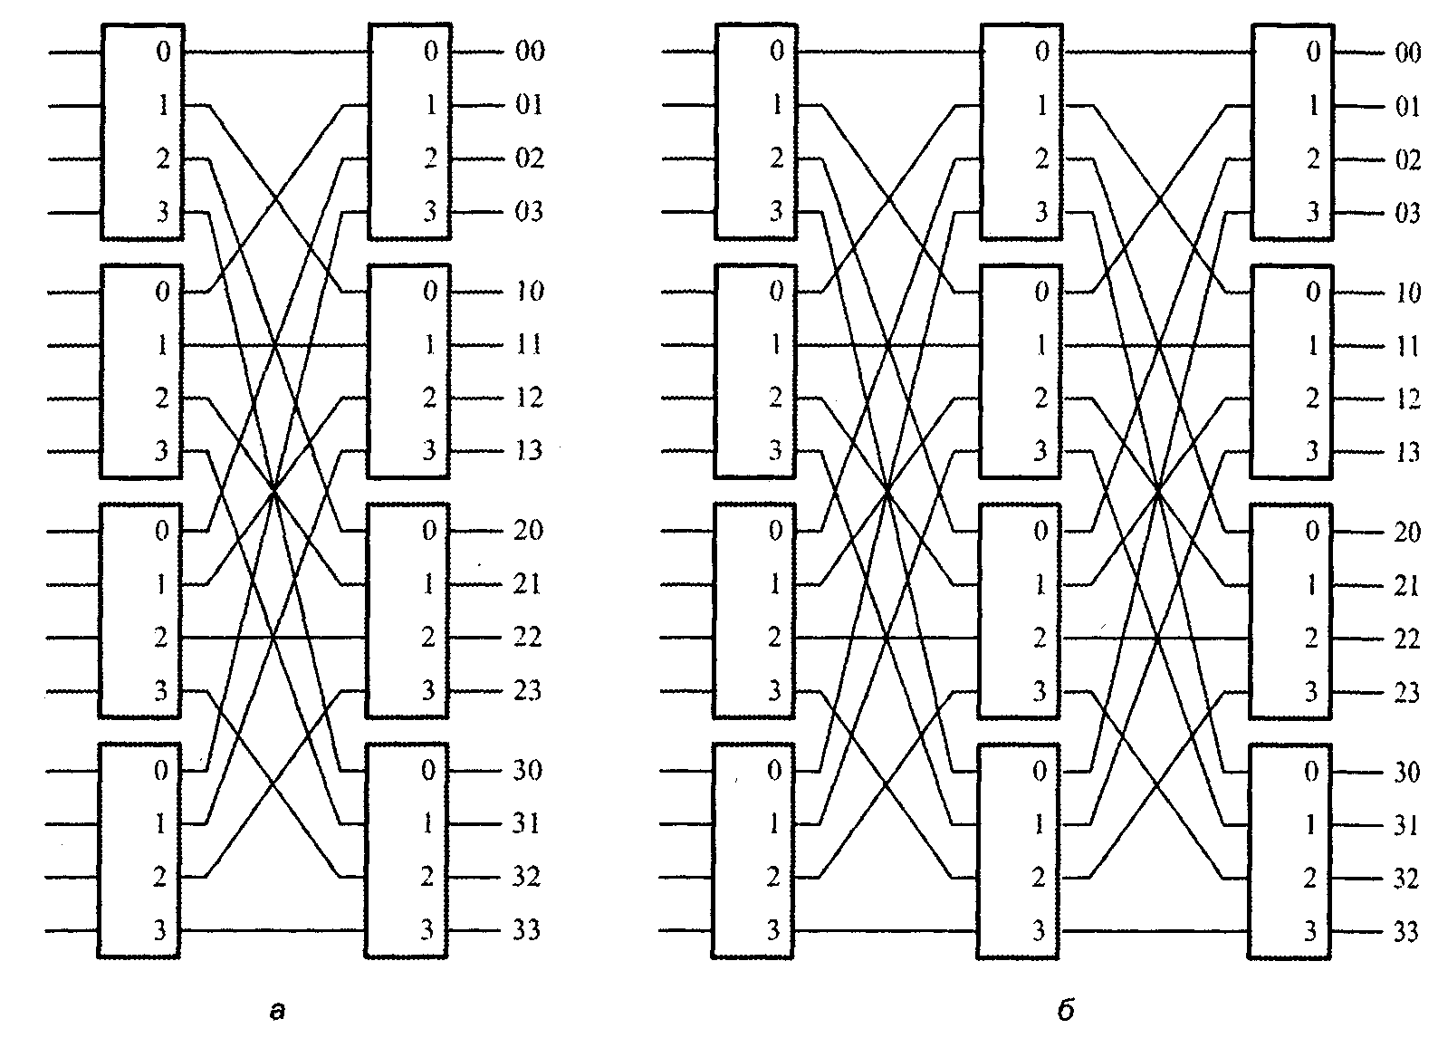
Топология «Дельта»
Структура сети «Дельта»:
а — по базе 4; б — с дополнительной ступенью

Slide 26
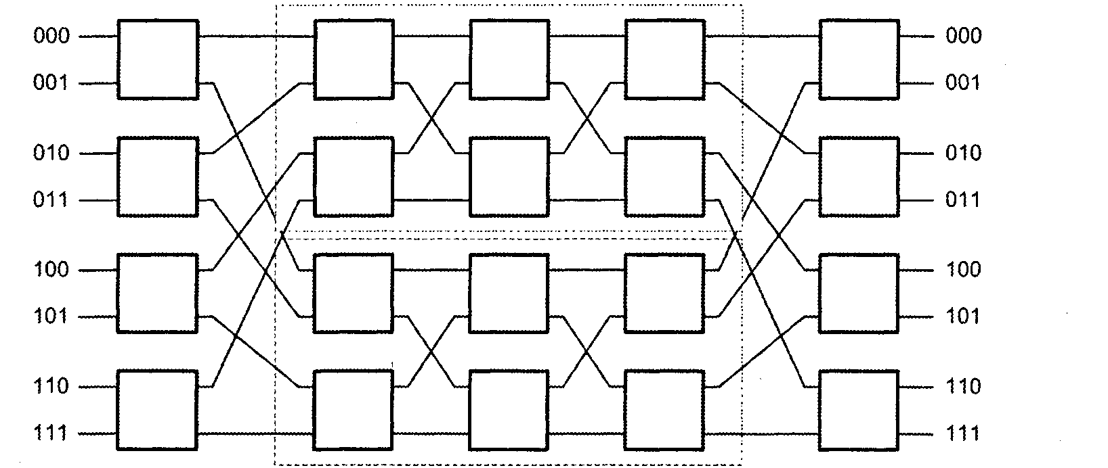
Топология Бенеша
Топология Бенеша 8x8

Slide 27
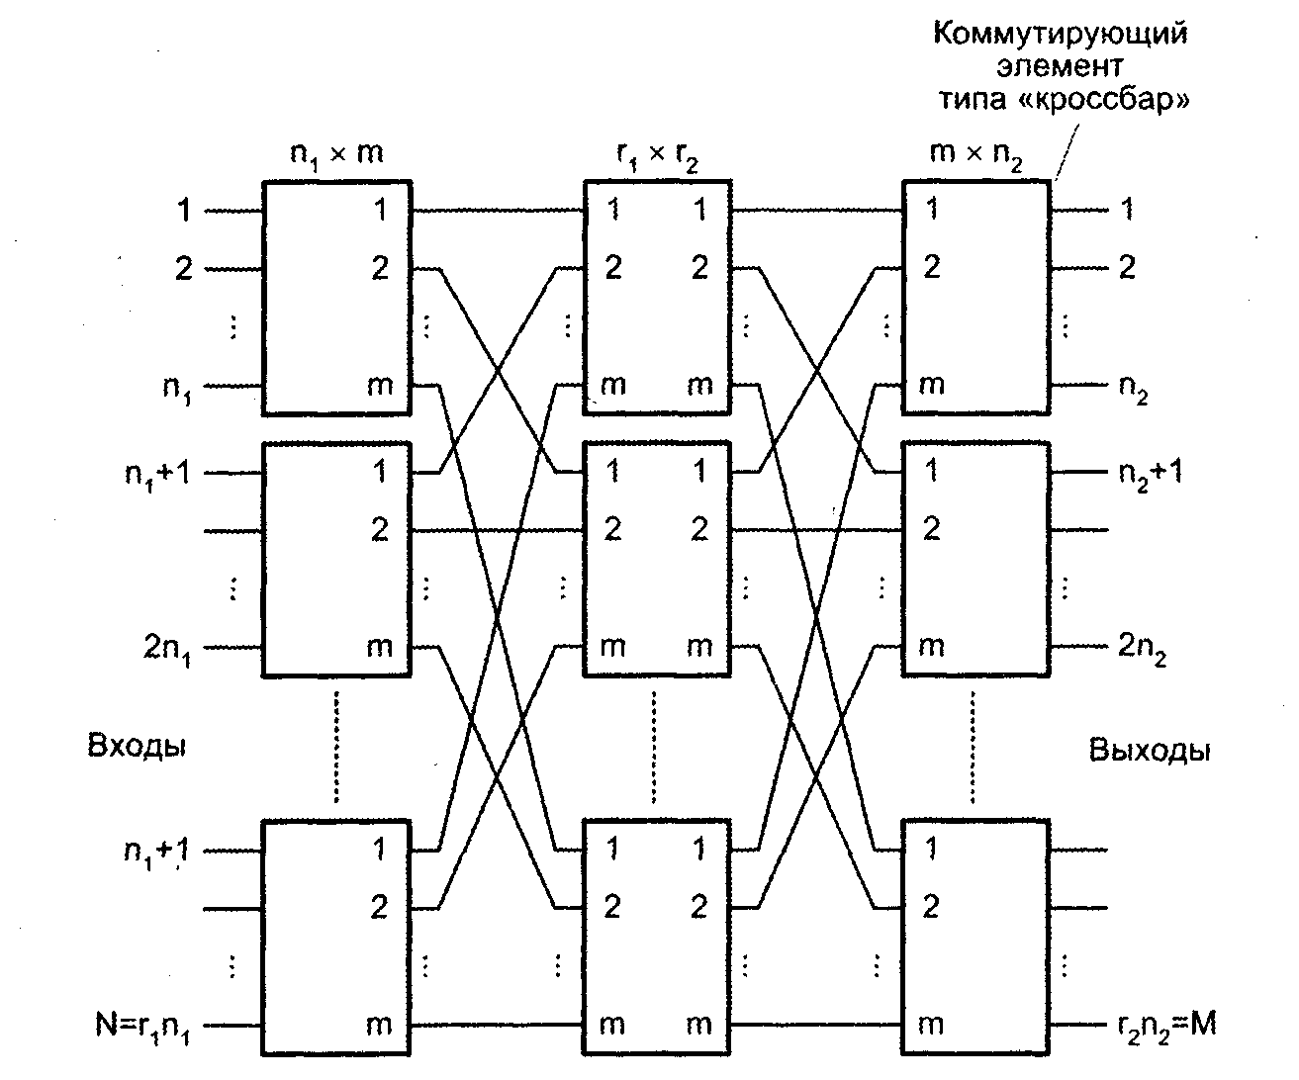
Топология Клоша
Трехступенчатая сеть с топологией Клоша

Slide 28
Системы коммутации
в глобальных сетях

